Slide 1
helymeghatározó alkalmazás
Deák zsolt

Slide 2
Leirás:
Az alkalmazas egy helymeghatározo alkalmazas, amely az aktuális helyunket mutasa meg.
Az alkalmazashoz a Google Maps API kulcsot használja.
https://console.developers.google.com/home/dashboard?project=custom-zone-339514

Slide 3
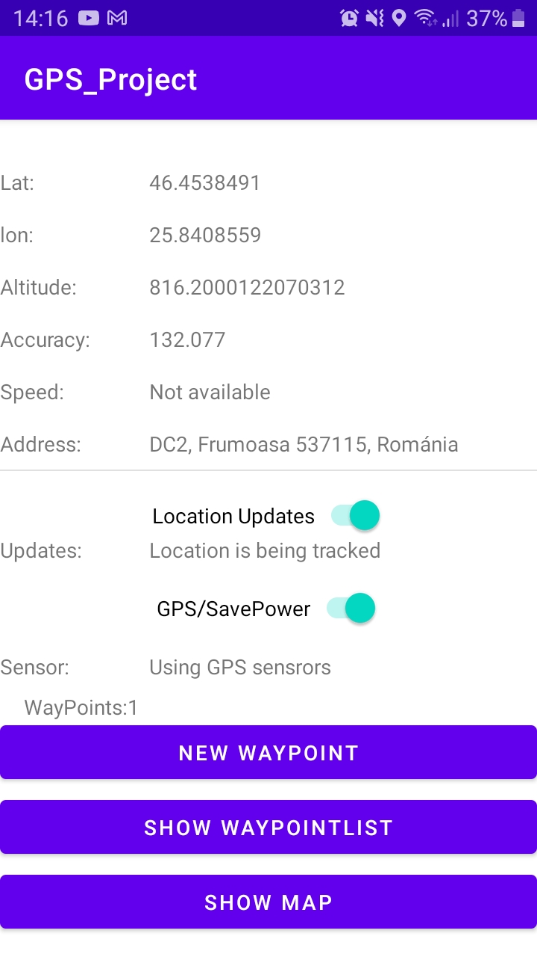
Az alkalmazas megnyitasakor tobb adat is lathato, pl: szélesség, hosszuság,magasság vagy épp a pontos cím is.
Az alkalmazás megnyitasa után a new waypoint-gombra katintva elmenti az aktuális helyunket, több ilyen pontot is ellehet menteni, ezt a felete levo szamlalo mutasa, hogy hány ilyen pontunk van.(miutan felvettunk egy pontot a Location Updates reszt ki es visza kell kapcsolni)

Slide 4
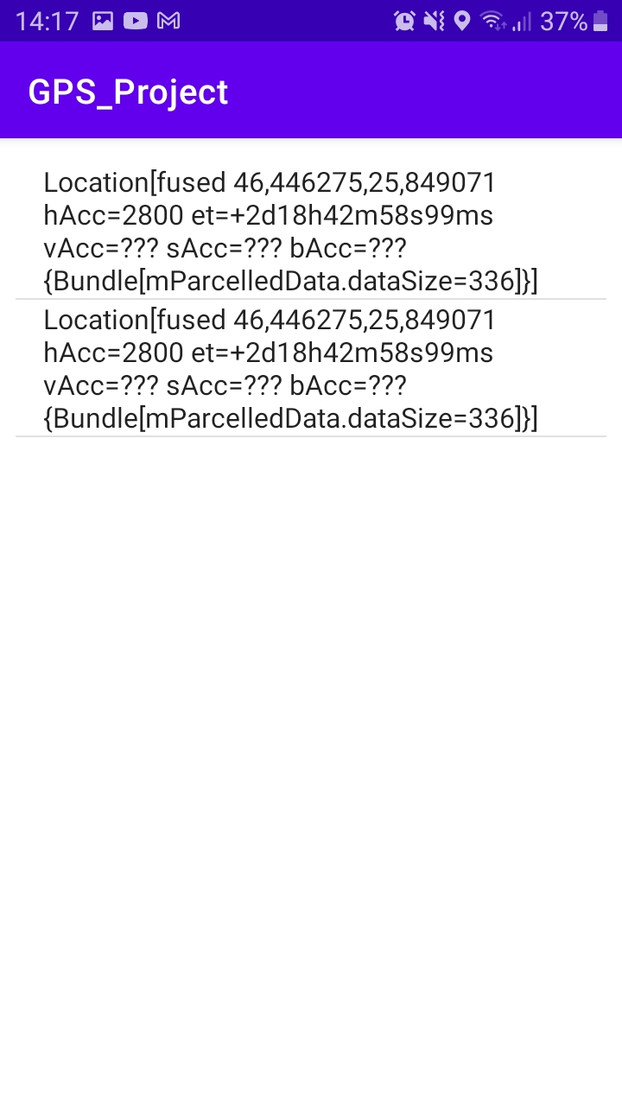
A show waypointList-gombra katintva megtekinthesuk ezeket a mentett pontokat.

Slide 5
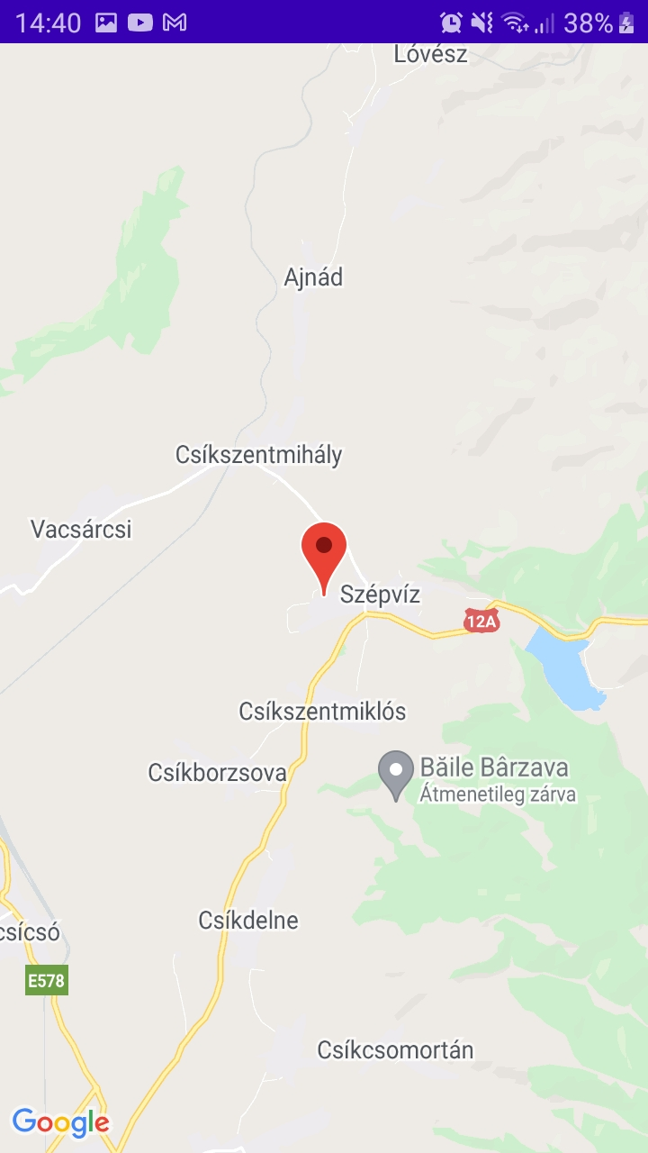
Amikor mar felvettunk legalabb egy waypont-ot, akkor a show map-gombra katintva a terkepen kimutatodik a helyunk.
Az alkalmazas automatikusan a legutobi waypoint-hoz közelit.

Slide 6
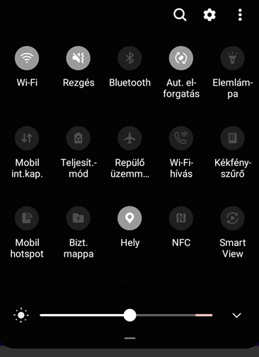
Az alkalmazas kulsö telefonhoz parositva teszteltem/futattam és a GPS bekellet legyen kapcsolva a telefonon.

